Slide 1
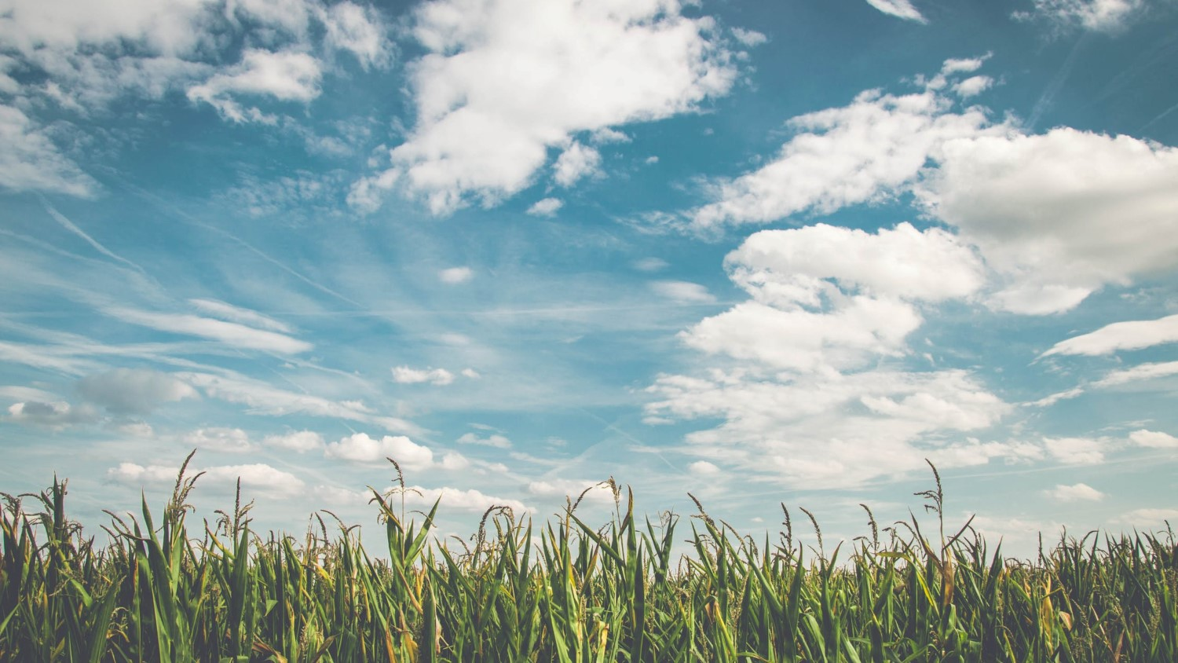



4
生命体中的化学变化
教科版科学六年级下册

Slide 2

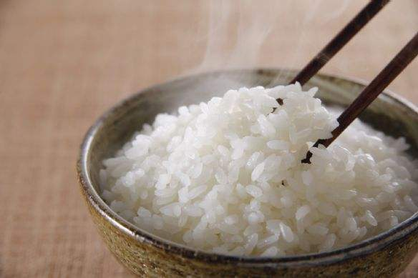
聚 焦
我们的生活离不开物质。在动植物包括我们人类的生命体内，每时每刻都发生着各种各样的变化，这些变化维系着我们的生命。

Slide 3
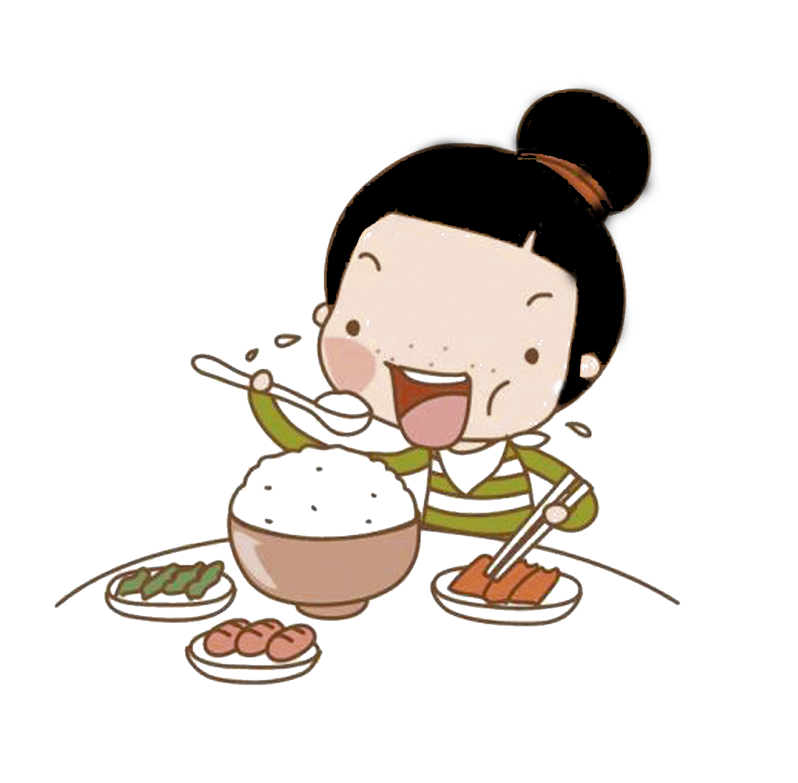
探 索
请你吃饭！
1.咀嚼1至2秒钟时，记住米饭的味道。
2. 继续咀嚼1至2分钟左右，又是什么感觉？
3. 咀嚼后 出现某种味道时，咽下米饭。
时间：2分钟
倒计时进度条：2分钟

Slide 4
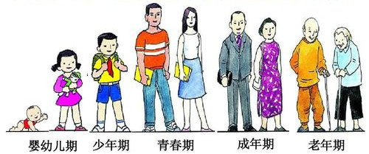
1
我们身体的变化。
我们的身体为什么能够发生这样的变化？
我们的成长过程中，身体都经历了哪些变化？
1 . 身高长高了
4 . 器官变大了
7 .长痘痘了
2 . 体重变重了
5 . 牙齿变多了
8 . 嘴巴变大了
3 . 指甲长长了
6 . 鼻梁变高了
9 . 手脚变大了

Slide 5
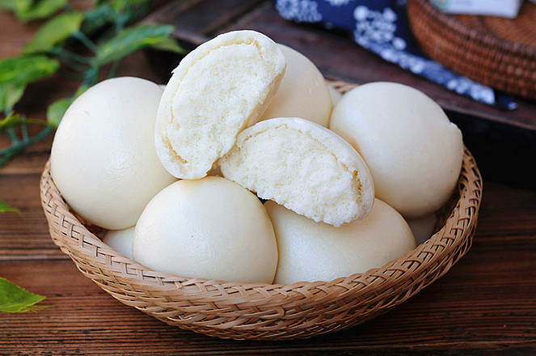
2
来自食物的能量和营养。
食物具有能量。一些干燥的食物能够被点燃，说明食物蕴含着大量的能量，并且能够以燃烧的形式释放出来。

Slide 6
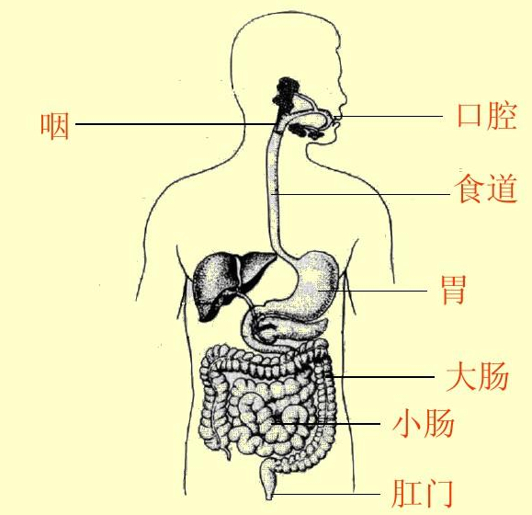
第一站
第二站
要求：
判断食物在消化器官中的变化，是物理变化还是化学变化？写一写你判断的依据。
第三站
第四站
第五站

Slide 7
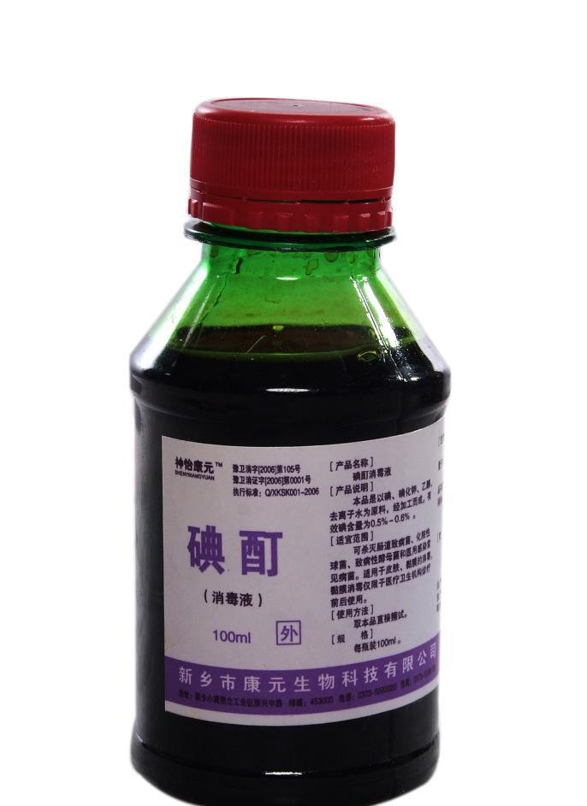
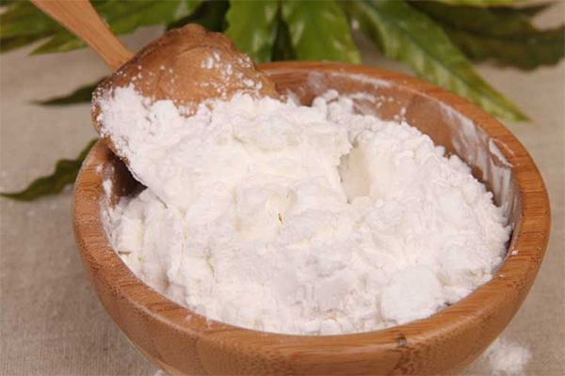
产生了一种蓝紫色的物质
+
淀粉
碘酒

Slide 8
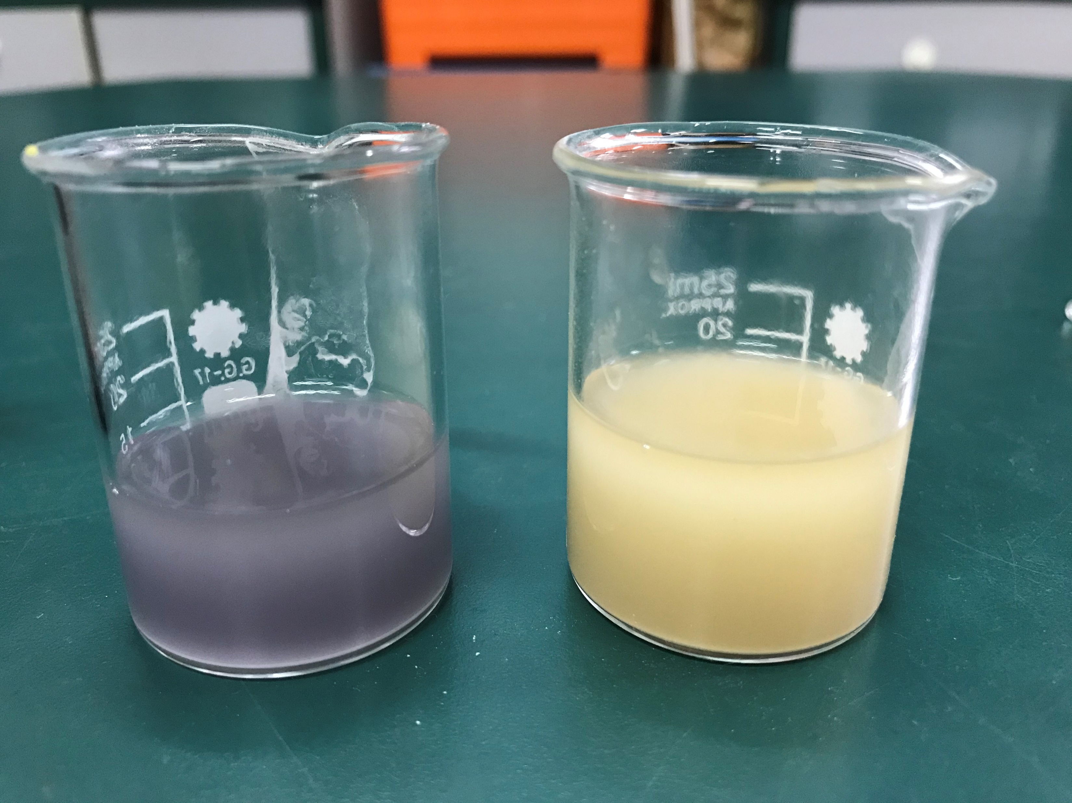
唾液与淀粉发生化学变化
淀粉+碘酒
淀粉+唾液+碘酒

Slide 9
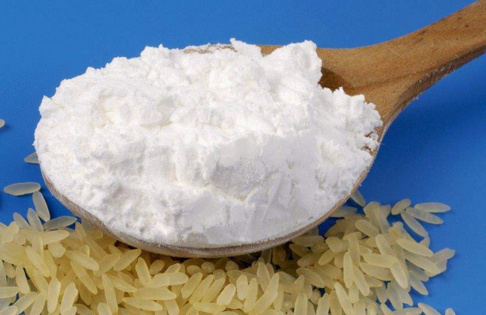
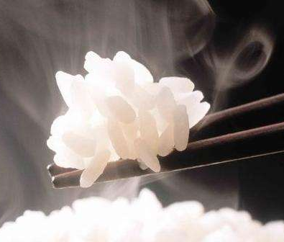
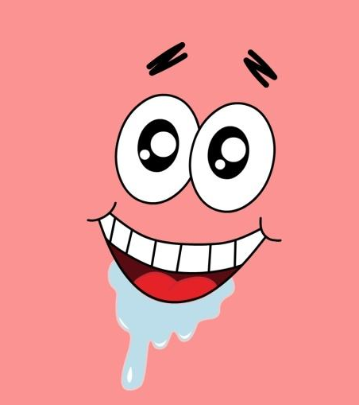
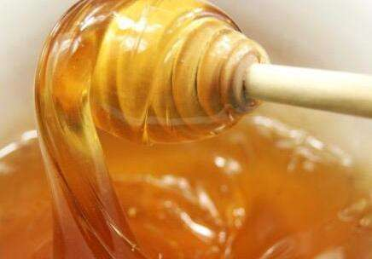
淀粉
麦芽糖
米饭本身无甜味
唾液
有甜味的新物质
化学变化

Slide 10

我们的身体的生长是一种化学变化，这种化学变化把食物中的营养物质转换成我们身体的一部分。

Slide 11
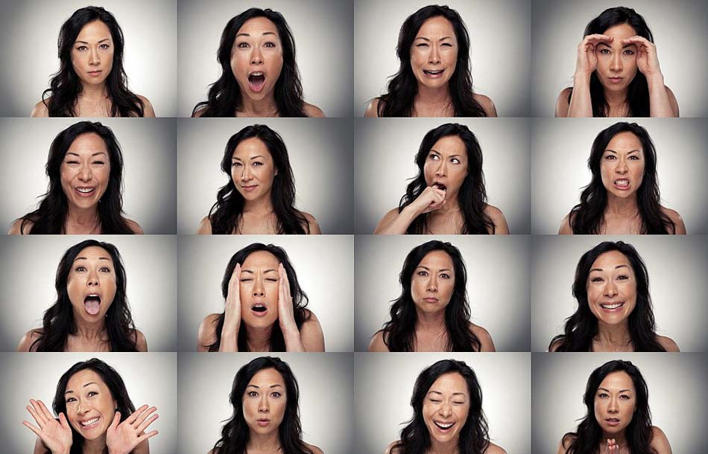
3
情绪也与化学变化有关。
人有各种各样的情绪，有时候我们会开心，有时候我们会难过，甚至愤怒。情绪的产生非常复杂，但也与化学变化有关。

Slide 12
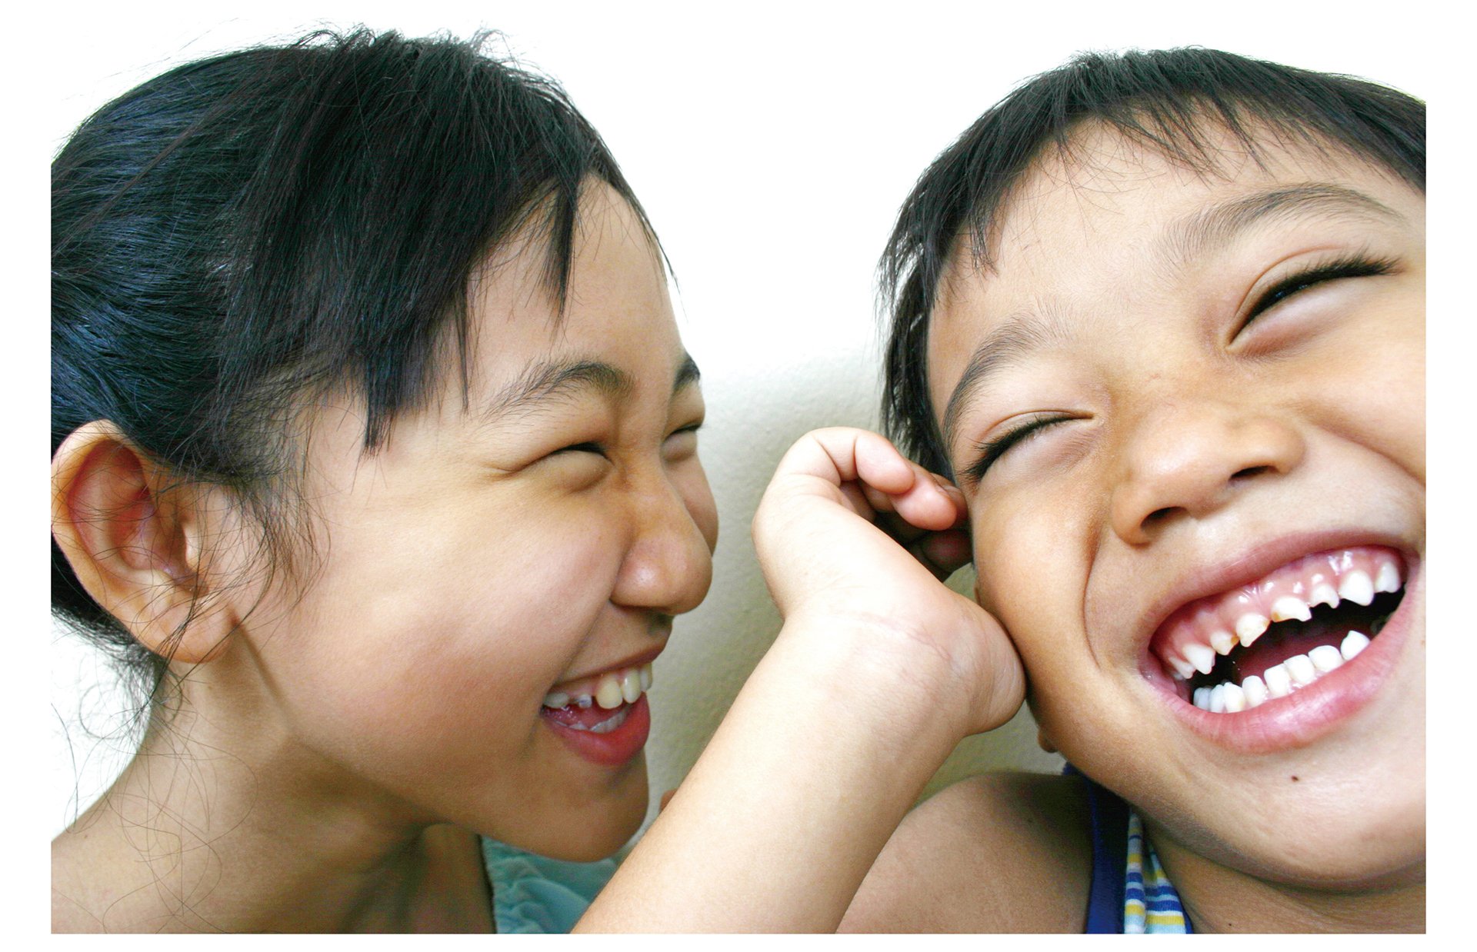
科学研究发现，当我们特别积极地做某件事情时，大脑中有一种物质可以让我们的心情变得愉快，这种物质是通过化学变化产生的。
点击了解多巴胺

Slide 13
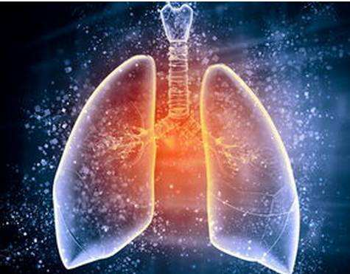
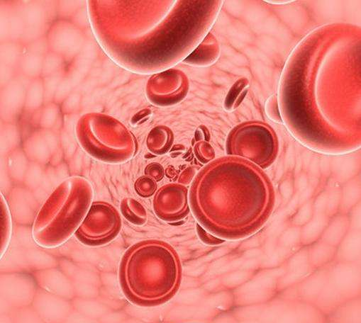
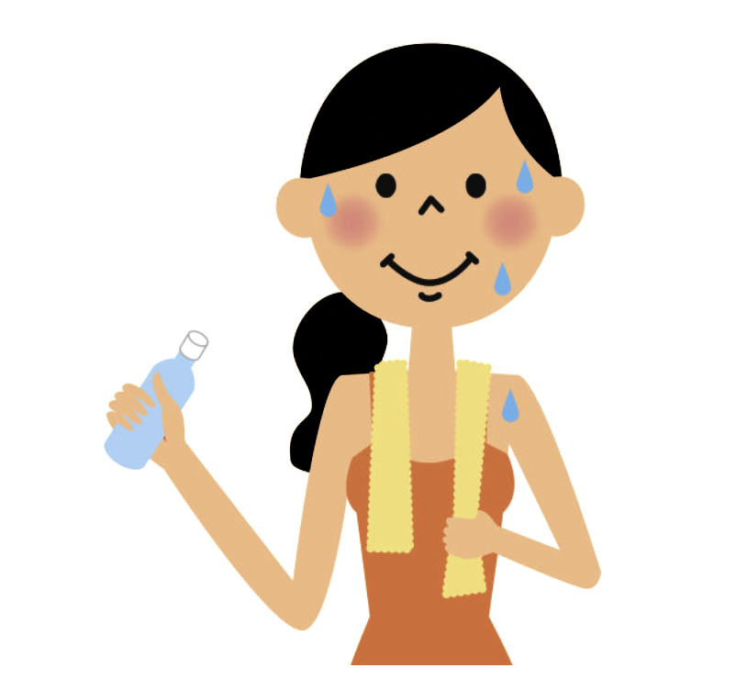
研 讨
1.你还知道我们的身体中发生着那些化学变化？
呼吸
细胞产生、灭亡
产生汗液

Slide 14
2.药物和食物中毒与化学变化有关系吗？
药物和食物中毒都与化学变化有关、口服的药物会经过消化道被吸收，药物到达作用部位后，与对应的物质发生化学变化，产生药物作用。食物中毒是食物中的毒素经过消化道被人体吸收，与人体发生化学变化而造成中毒。

Slide 15
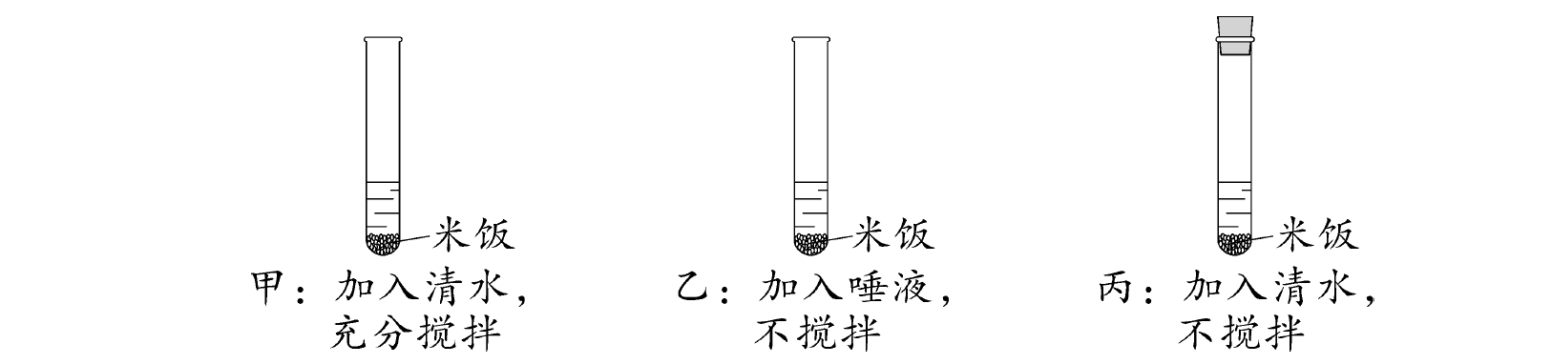
课堂练习
四、元元在咀嚼米饭的过程中,发现米饭慢慢变甜了。她想探究其原因，并且猜想米饭变甜可能与唾液和咀嚼搅拌有关,于是设计了如下实验进行探究。（提示:淀粉遇碘变为蓝色。)

Slide 16
甲、丙
1.为了探究米饭变甜是否与咀嚼搅拌有关，可以选择_____两个实验。为了探究米饭变甜是否与唾液有关，可以选择______两个实验。
3.牙齿、舌头的咀嚼搅拌使食物发生的变化属于_____变化，淀粉与唾液混合产生麦芽糖属于______变化。
4.碘酒可用于皮肤消毒，切忌口服！如误服导致中毒，应立即( )并送医救治。
A.喝大量米汤 B.喝大量清水
乙、丙
物理
化学
A

Slide 17
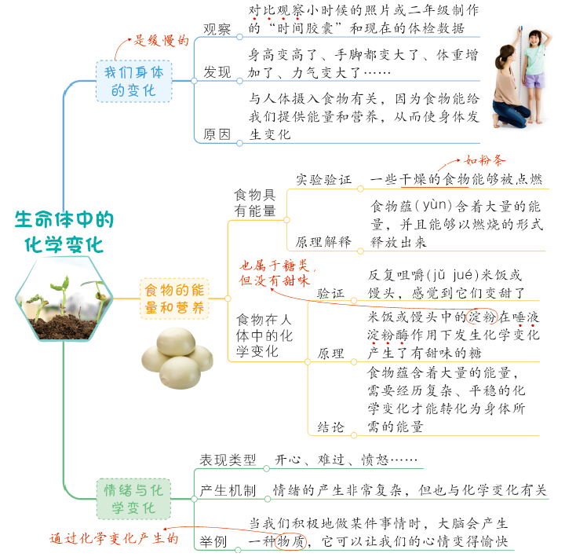
课堂小结
点击放大图片

Slide 18
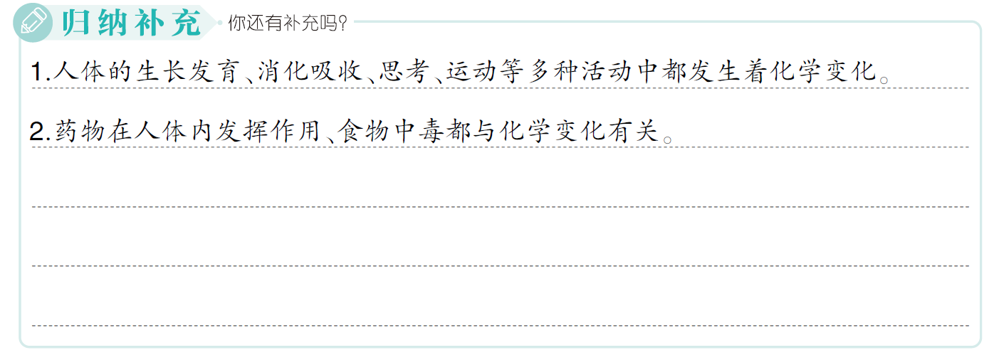

Slide 19

课后作业
完成练习册本课时的习题。

Slide 20


Slide 21
